Slide 1
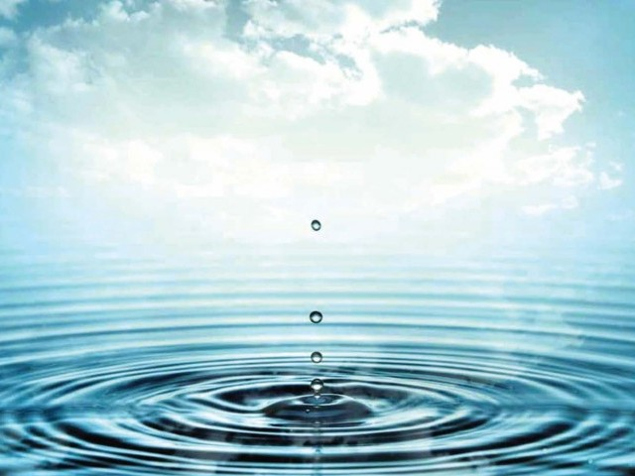
«Волшебница вода»
Выполнила:
Воспитатель МБОУ СОШ №11 ДО
Кривенцова Л.С.

Slide 2
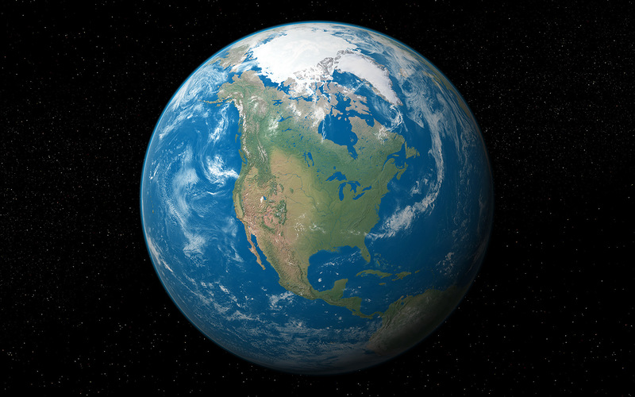
ПЛАНЕТА ЗЕМЛЯ

Slide 3
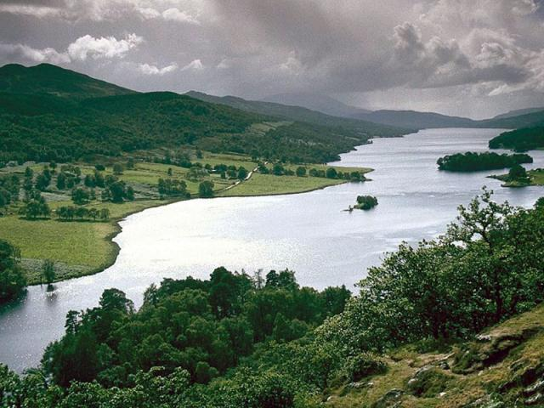
РЕКА

Slide 4
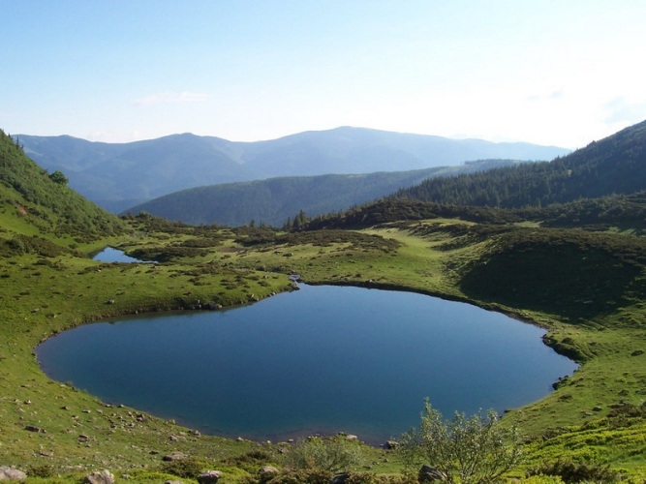
Озеро

Slide 5
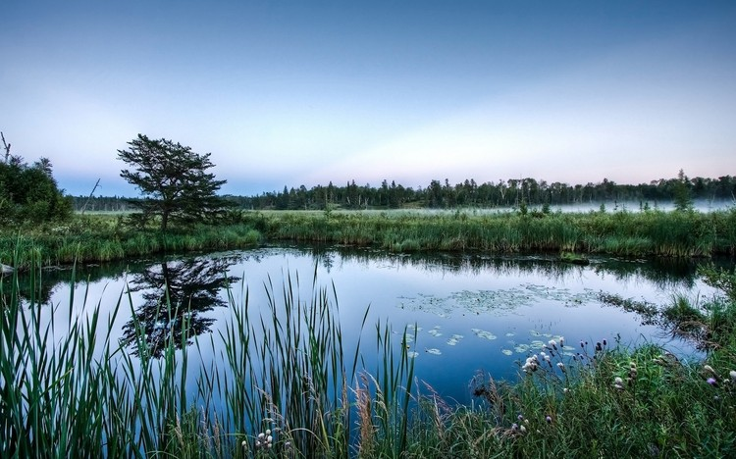
БОЛОТО

Slide 6
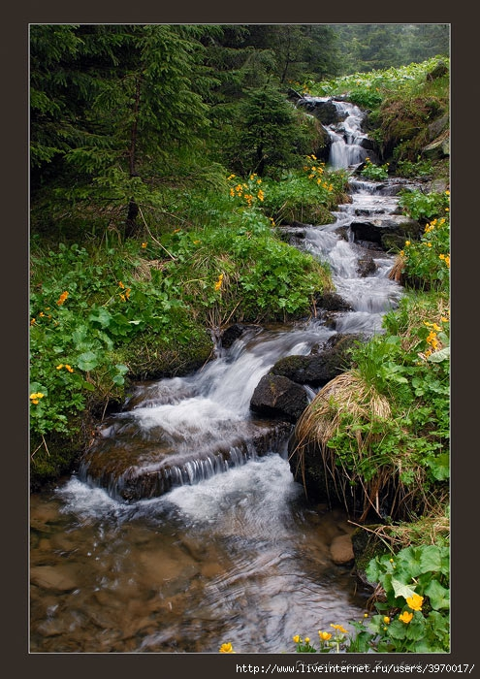
РУЧЕЙ

Slide 7
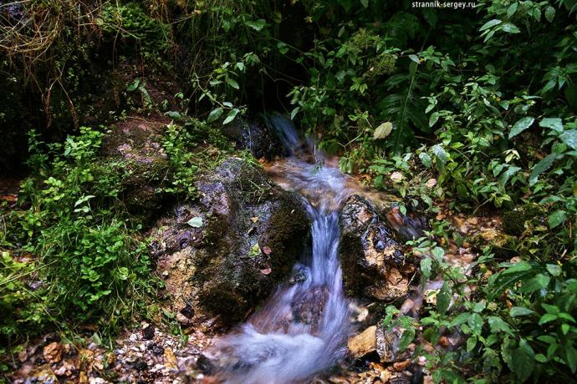
РОДНИК

Slide 8
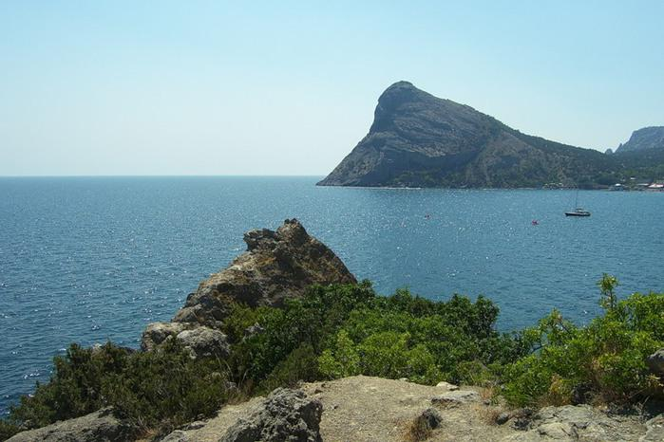
МОРЕ

Slide 9
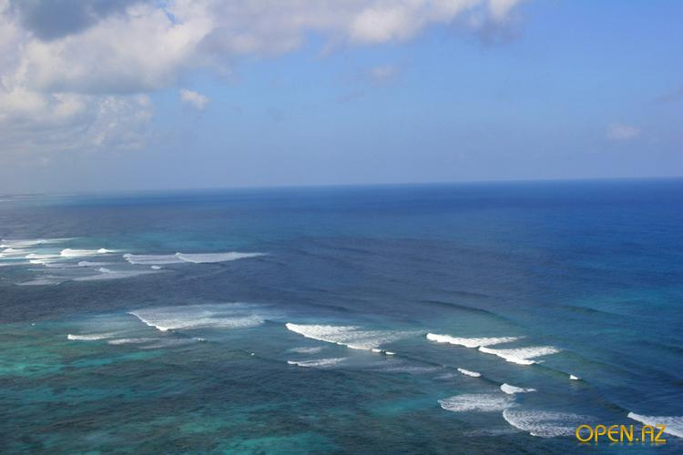
ОКЕАН

Slide 10
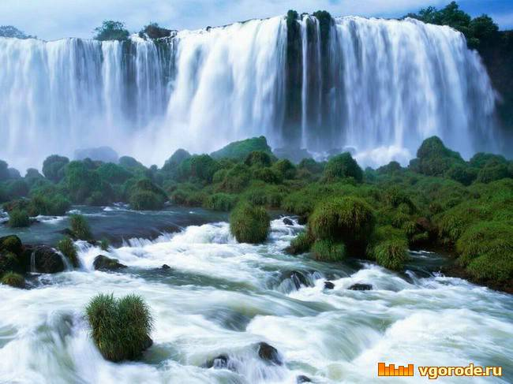
ВОДОПАД

Slide 11
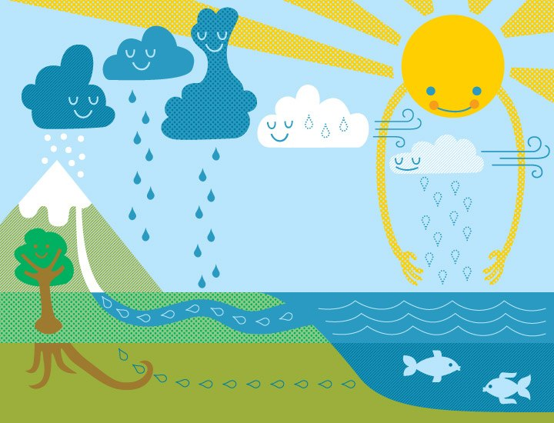

Slide 15
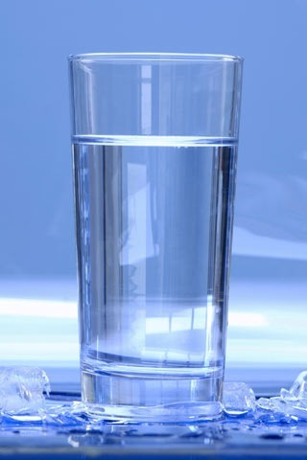
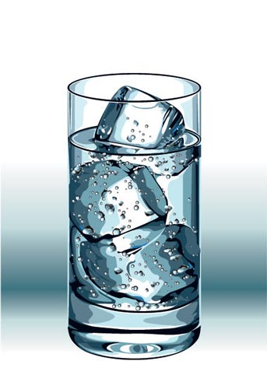
Свойства воды
Бесцветна Прозрачна

Slide 16
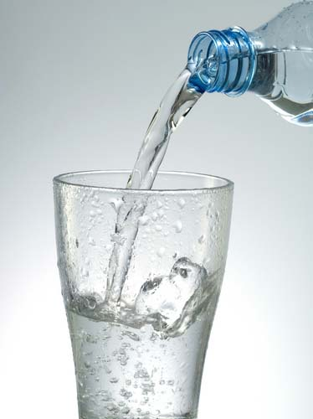
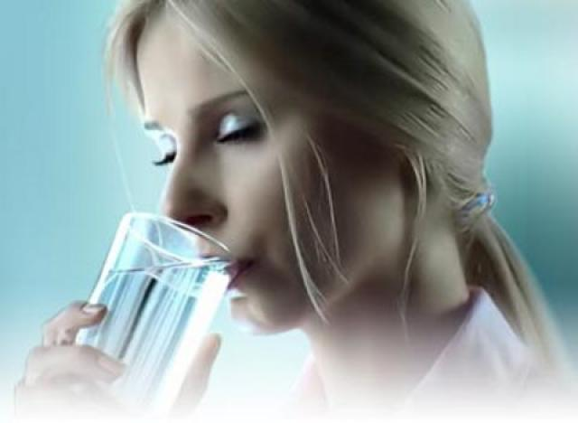
Без вкуса Без запаха

Slide 17
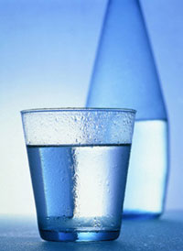
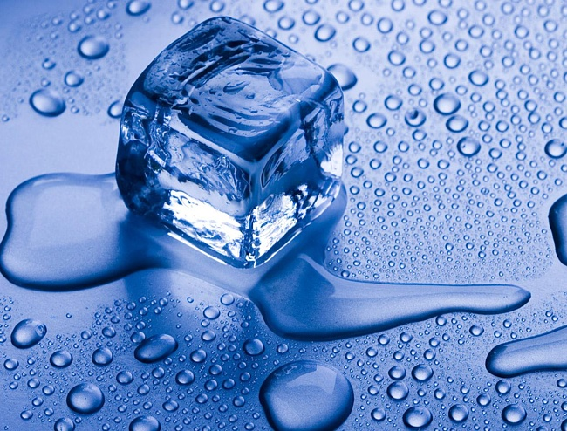
Не имеет форму Замерзает

Slide 19
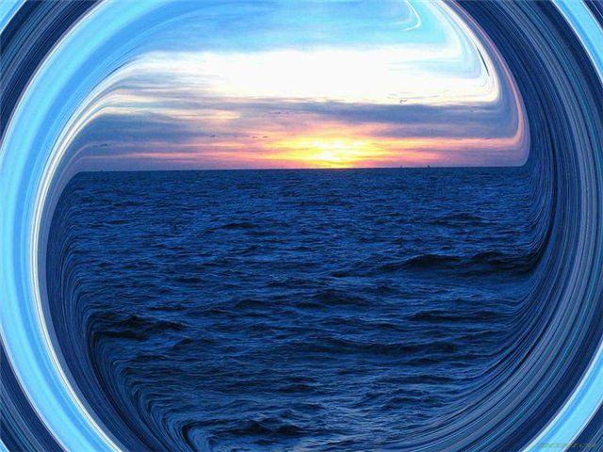
ЧТО МЫ ЗНАЕМ О ВОДЕ

Slide 20
В гости прилетела Звёздочка хрустальная. На ладошку села – От тепла растаяла.

Slide 21
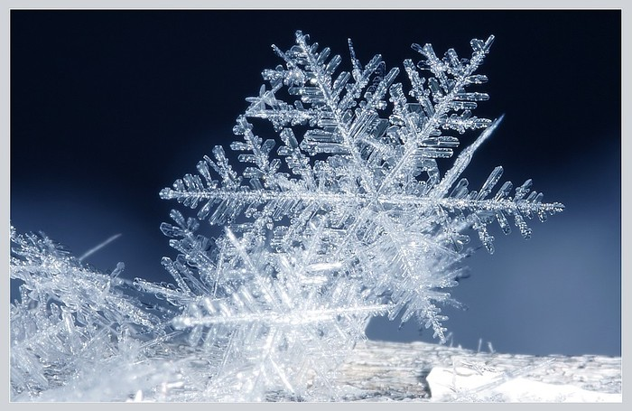

Slide 22
Было гладкое прозрачное стекло, а под солнышком под ярким – потекло.

Slide 23
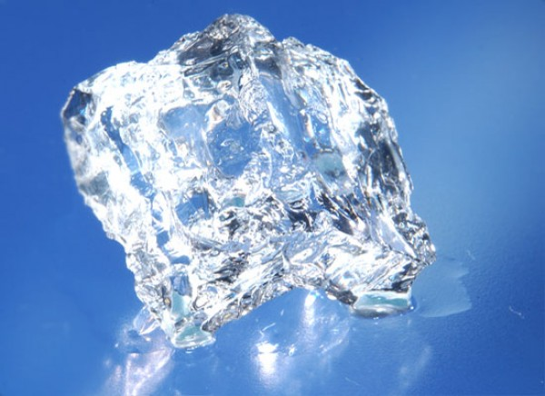

Slide 24
Белые шарики падают с неба, Будто бы снег, но на улице лето! Громко стучат они в окна твои, Быстро растают от тёплой земли.

Slide 25
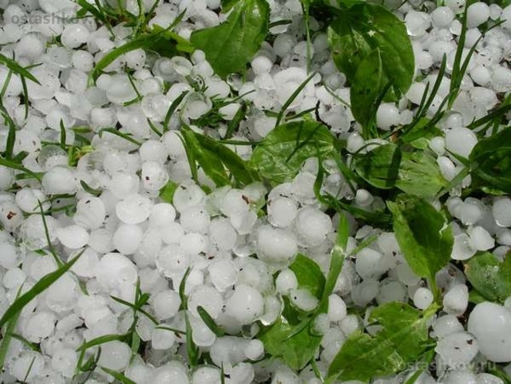

Slide 26
Если сильный-сильный жар, из водички будет…

Slide 27
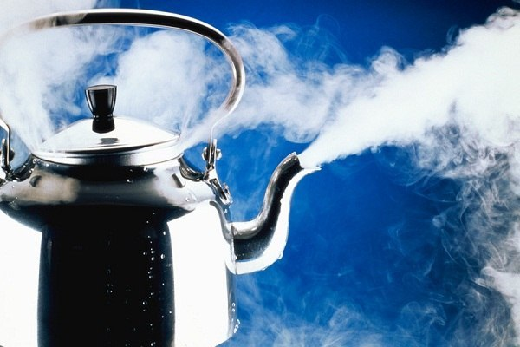

Slide 28
Утром капельки воды На траве увидишь ты, В каплях лепестки цветов, В каплях листики кустов. Пьёт из капельки оса. Эти капельки . . .

Slide 29
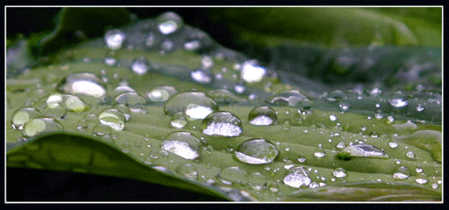

Slide 30
В сентябре и в октябре Их так много во дворе! Дождь прошел - оставил их, Средних, маленьких, больших.

Slide 31
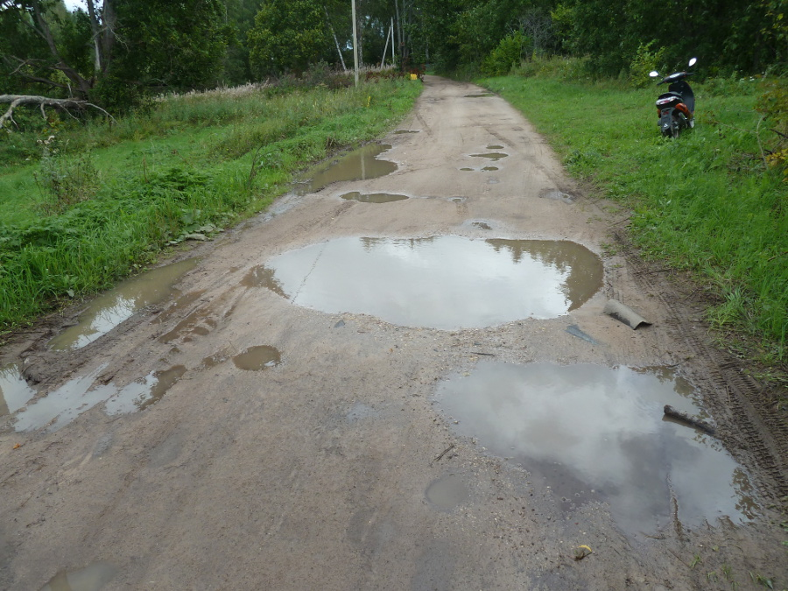

Slide 32
Он промочит всех до нитки, Но беды не принесет, Рады травка и улитка, Всех от засухи спасет.

Slide 33
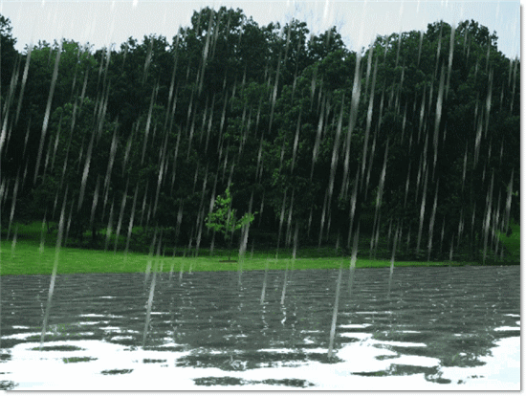

Slide 34
То ли дым, то ль облака, То ль волшебная река Из чудесной мягкой ваты, Кто укрыл всё белой лапой? То не сказка, не обман, Землю скрыл густой...

Slide 35
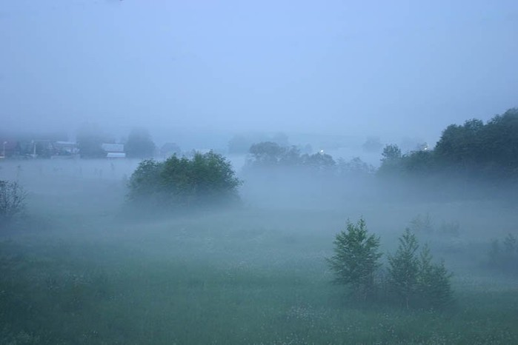

Slide 36
Мы плывём по небосводу, Перевозим в себе воду. Видно нас издалека. Назови нас..

Slide 37
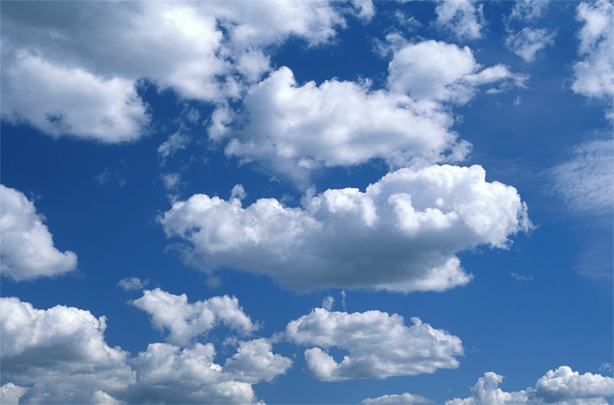

Slide 38
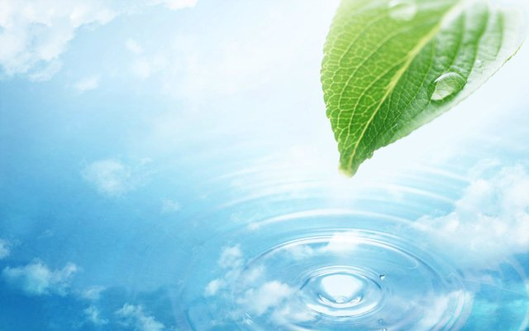
Спасибо за внимание!

